Slide 1
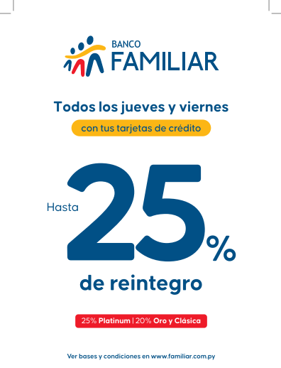

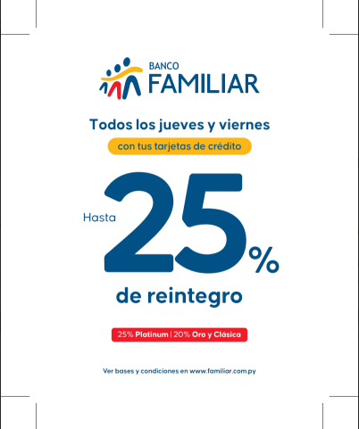
Oferta Fast Food
Periodicidad: Jueves y viernes;
Beneficio: 25% con platinum | 20 Oro y clásica
Saliente: 30x20cm
Tablentent carpita
Tablentent: A4
Material tipo “B”

Slide 2

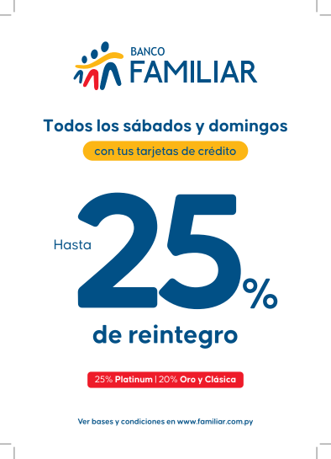
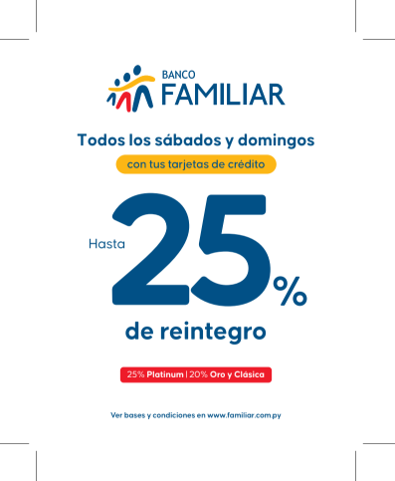

Oferta Restaurantes
Periodicidad: Sábado y Domingo;
Beneficio: 25% con platinum | 20 Oro y clásica
Calco: 60x40cm
Tablentent: A4
Tablentent carpita
Saliente: 30x20cm
Material tipo “B”

Slide 3
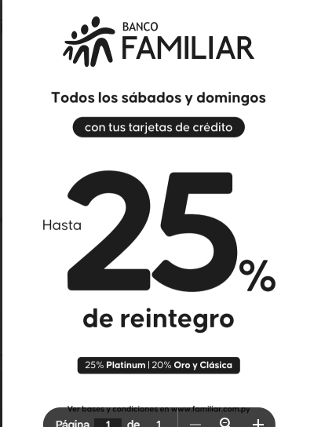
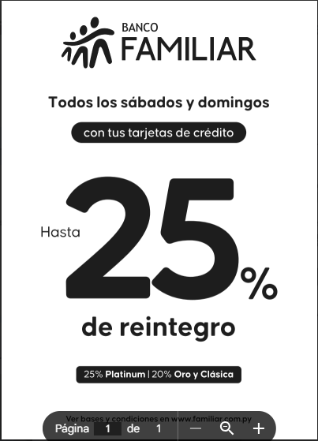
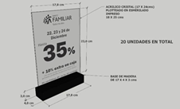
Oferta Restaurantes
Periodicidad: Sábado y Domingo;
Beneficio: 25% con platinum | 20 Oro y clásica
Referencia
Tablentent de mesa: 11x15cm
Tablentent mostrador: 18x25cm
Material tipo “A”

Slide 4
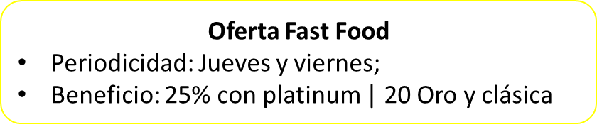
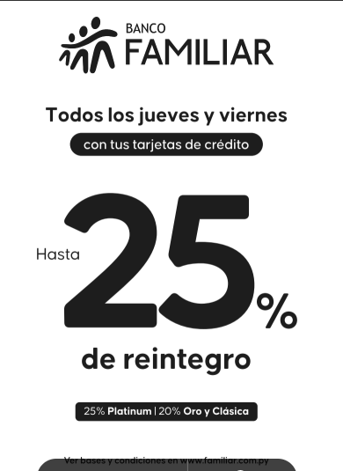
Referencia
Tablentent de mesa: 11x15cm
Tablentent mostrador: 18x25cm
Material tipo “A”

Slide 5
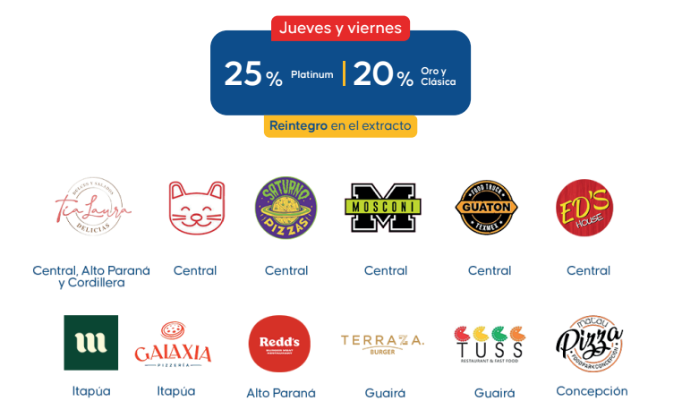

Slide 6
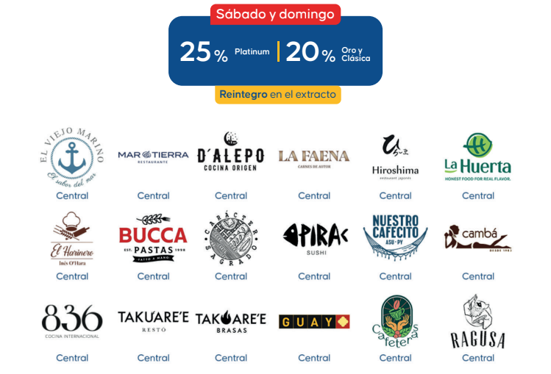
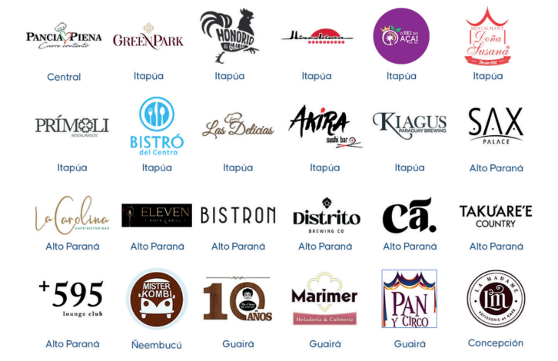


Slide 7

Para estos 3 aliados: solo le enviamos tablentent A4 - tipo “B”

